Slide 1
Miesto, kde sa neumiera
Zuzana Smatanová
Notes:
POZNÁMKA:
Ak chcete zmeniť obrázok na tejto snímke, vyberte obrázok a odstráňte ho. Potom kliknutím na ikonu Obrázky v zástupnom objekte vložte vlastný obrázok.

Slide 2
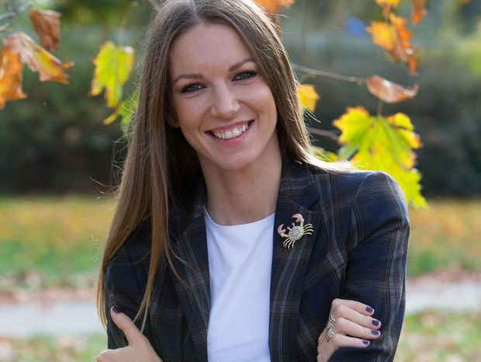
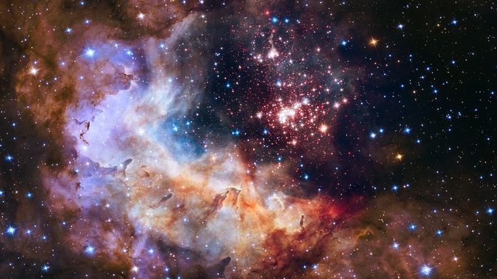
ZO ŽIVOTA AUTORA
Zuzana Smatanová sa narodila 14. júna 1984.
Je slovenská pop-rocková speváčka.
Svoje piesne si skladá sama.
V roku 1998 ju prijali na Pedagogickú a socálnu akadémiu do Turčianskych Teplíc, kde získala pedagogické minimum, ale viac jako učiteľské povolanie ju lákala hudba.
Učila sa hrať na klavír a flautu, hrá na gitaru. Od roku 2003 sa neustále venuje hudbe.

Slide 3
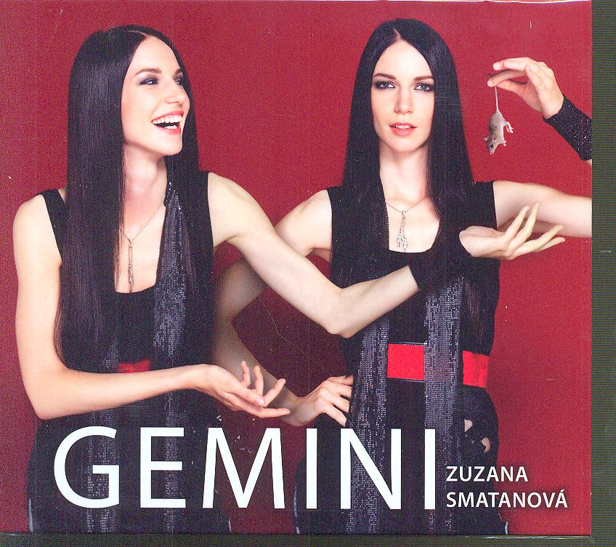
TVORBA
Horou
Čerešne
Včely
Žena aj muži
Najhoršia vec
Miesto, kde sa neumiera

Slide 4
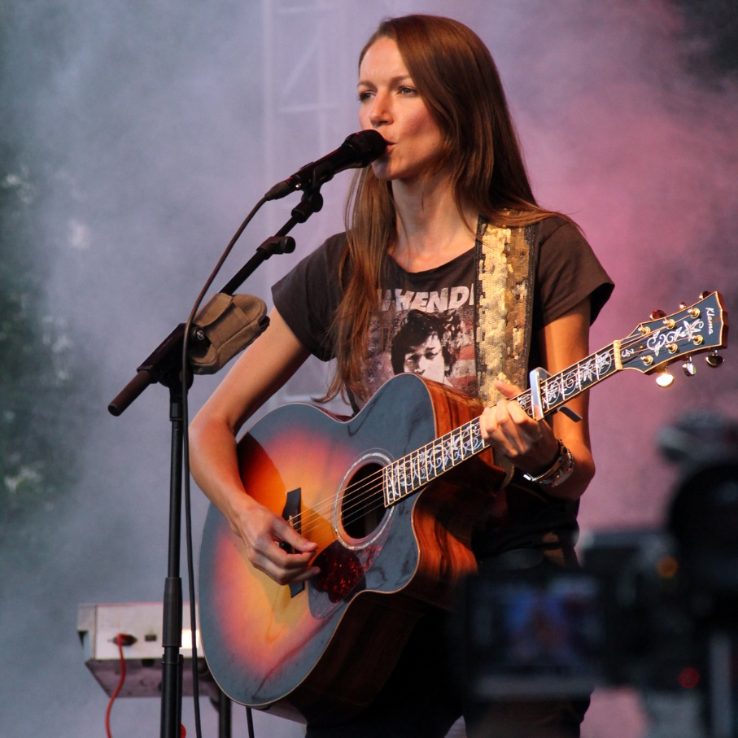
https://www.youtube.com/watch?v=FQlcG8FcyHg
(klip)
https://www.youtube.com/watch?v=dzJZXLTdEaE
(pieseň s textom)
Učebnica str. 29/30

Slide 5
Odpovedz na otázky
Aké pocity a nálady v tebe pieseň vyvolala?
Páči sa ti pieseň? Aký je tvoj názor na melódiu piesne?
Podľa ktorých znakov sa ukážka dostala medzi texty populárnej piesne?
O akom mieste hovorí lyrický hrdina v básni?
Prečo si chce lyrický hrdina podať s niekým ruku?
V básni sa často opakujú slová umiera/neumiera. Ako ich vnímate? Smutno, beznádejne…?
Lyrický hrdina chce odísť z tohoto sveta. Ako sa nakoniec rozhodne a prečo?

Slide 6
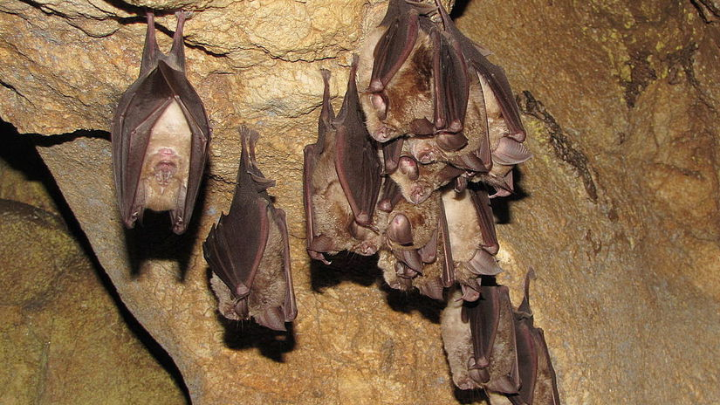
Nájdi verše, ktoré pomenúvajú to, čo sa autorke na tomto svete nepáči.

Slide 7
Téma: hľadanie zmyslu života
Hl. myšlienka: zmyslom života je žiť s láskou a úprimným záujmom o ostatných

Slide 8
Vonkajšia kompozícia
Báseň sa skladá z 6 strof
Rým: združený (aabb)
Podaj mi ruku chcem mať kontakt so životom, už nejde o to, čo bolo, ale čo bude potom, obzri sa okolo, ten svet, kde sa umiera, je hore nohami a pripomína netopiera.

Slide 9
Vonkajšia kompozícia
prerývaný (abcb),
Chyťme sa za ruky a poďme svietiť,
niekam tam, kde sa dnes neumiera spolu sa vznietiť, roztopiť ľadom
a vzájomne sa podopierať.
refrén – voľný verš
Hľadám to miesto, tam, kde sa dnes už neumiera, hľadám...

Slide 10
Čo znamenajú nasledujúce básnické obrazy? Vysvetlite ich svojimi slovami!
Chcem mať kontakt so životom
Svet je hore nohami
Svet pripomína netopiera
Miesto, kde sa neumiera
Chyťme sa za ruky a poďme svietiť
Spolu sa vznietiť, roztopiť ľadom
Vzájomne sa podopierať,
Odhodiť obleky
Piť z jednej rieky, z tej, čo z každého z nás vyviera

Slide 11
Literárna forma: poézia
Lit. druh: lyrika
Lit. žáner: pieseň (lyrická báseň)

Slide 12
Urč básnické prostriedky
chcem mať kontakt so životom (žiť naplno);
svet je hore nohami (nezmyselný, falošný, prázdny);
svet...pripomína netopiera
miesto, kde sa iba lieta (nebo);
odhodiť obleky (zbaviť sa predsudkov);
piť z jednej rieky, čo z každého z nás vyviera (žiť s úprimným záujmom o ostatných);
človek žije a zomrie ako zviera (žije prázdny, konzumný život bez lásky a spolupatričnosti);

Slide 13
Poznámky do zošita

Slide 14
Zuzana Smatanová – Miesto, kde sa neumiera
Téma: hľadanie zmyslu života
Hl. myšlienka: zmyslom života je žiť s láskou a úprimným záujmom o ostatných
Literárna forma: poézia
Lit. druh: lyrika
Lit. útvar: pieseň (lyrická báseň)
Rým: združený (aabb), prerývaný (abcb), refrén – voľný verš

Slide 15
Umelecké prostriedky
metafora: chcem mať kontakt so životom (žiť naplno); svet je hore nohami (nezmyselný, falošný,); miesto, kde sa iba lieta (nebo); odhodiť obleky (zbaviť sa predsudkov);
prirovnanie: človek žije a zomrie ako zviera (žije prázdny, konzumný život bez lásky a spolupatričnosti);
Kontrast : umiera – neumiera; čo bolo – čo bude; žije – zomrie; roztopiť ľadom

Slide 16
Domáca úloha
Napíš krátky opis miesta, ktoré by bolo podľa teba ideálne pre šťastný život.
Bol by si tu šťastný aj ty?
Kto alebo čo tam nesmie chýbať?

Slide 17
Ďakujem za pozornosť
Mgr. Terézia Harňaková

